Slide 1
III.A a IV.A skupina, s prvky
PaedDr. Ivana Töpferová
Střední průmyslová škola, Mladá Boleslav, Havlíčkova 456
CZ.1.07/1.5.00/34.0861
MODERNIZACE VÝUKY

Slide 2
Anotace: výuková prezentace v prvním ročníku studia
Předmět: chemie
Ročník: I. ročník SŠ
Tematický celek: anorganická chemie
Klíčová slova: kovy, prvky III.A, IV.A skupiny, vlastnosti, použití, sloučeniny
Forma: vysvětlování, demonstrace
Datum vytvoření: 13. 5. 2013

Slide 3
Prvky III.A a IV.A skupiny
nekovy
polokovy
kovy

Slide 4
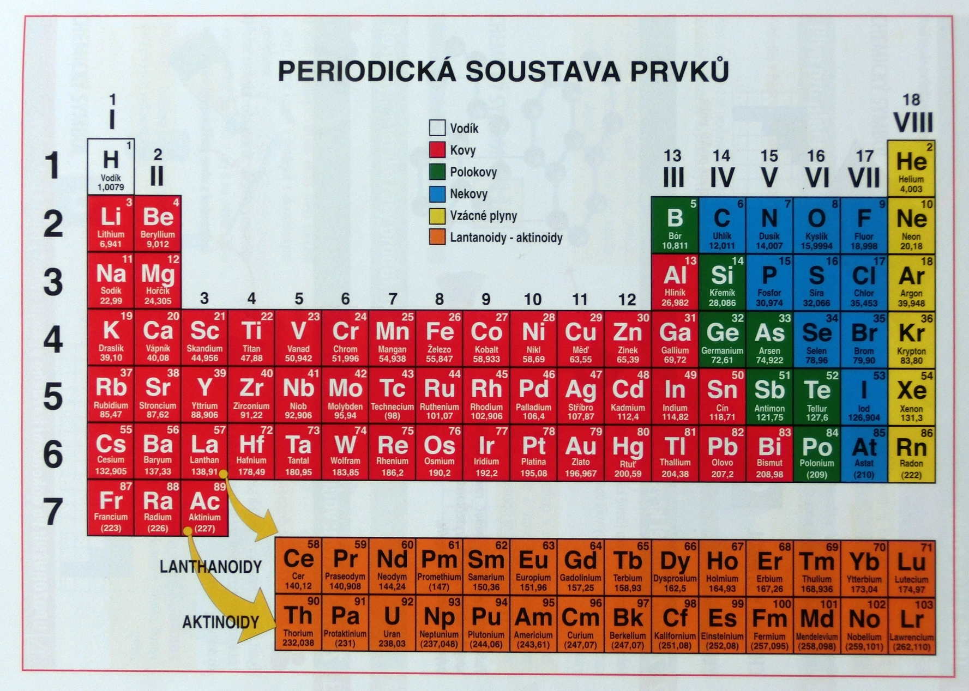
Obr. 1 Periodická soustava prvků

Slide 5
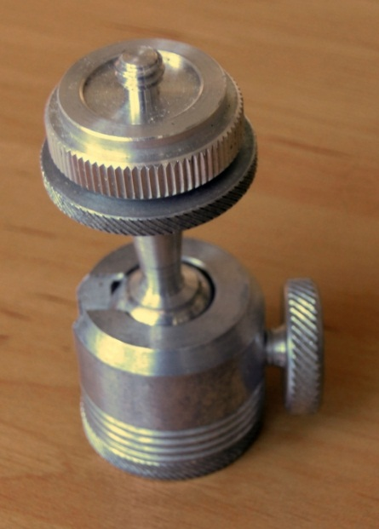
Prvky III.A skupiny
B bor polokov
Al hliník kov
Ga gallium kov
In indium kov
Tl thallium kov
p - prvky
Obr. 2 Hliníkový držák

Slide 6
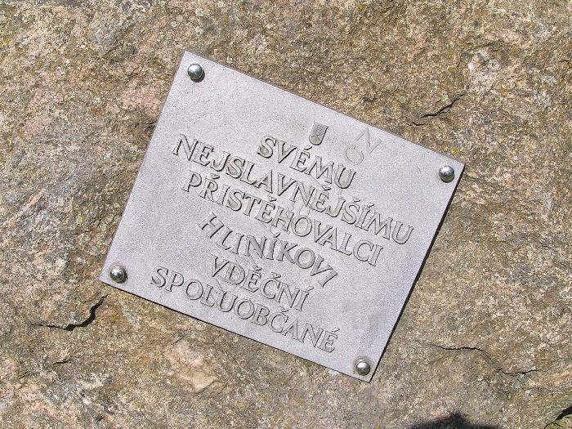
Obr. 4 Hliník
Obr. 3 Pamětní deska v Humpolci

Slide 7
Hliník
nejrozšířenější kov v přírodě – vyskytuje se ve sloučeninách (bauxit, hlinitokřemičitany, kryolit, korund, polodrahokamy safír, rubín)
stříbrolesklý, měkký kov
dobrý vodič elektrického proudu i tepla
poměrně stálý, protože je chráněn souvislou vrstvou Al₂O₃
za vysoké teploty se dá na vzduchu zapálit
je schopen odnímat kyslík jiným látkám
Cr₂O₃ + 2 Al 2 Cr + Al₂O₃ + energie

Slide 8
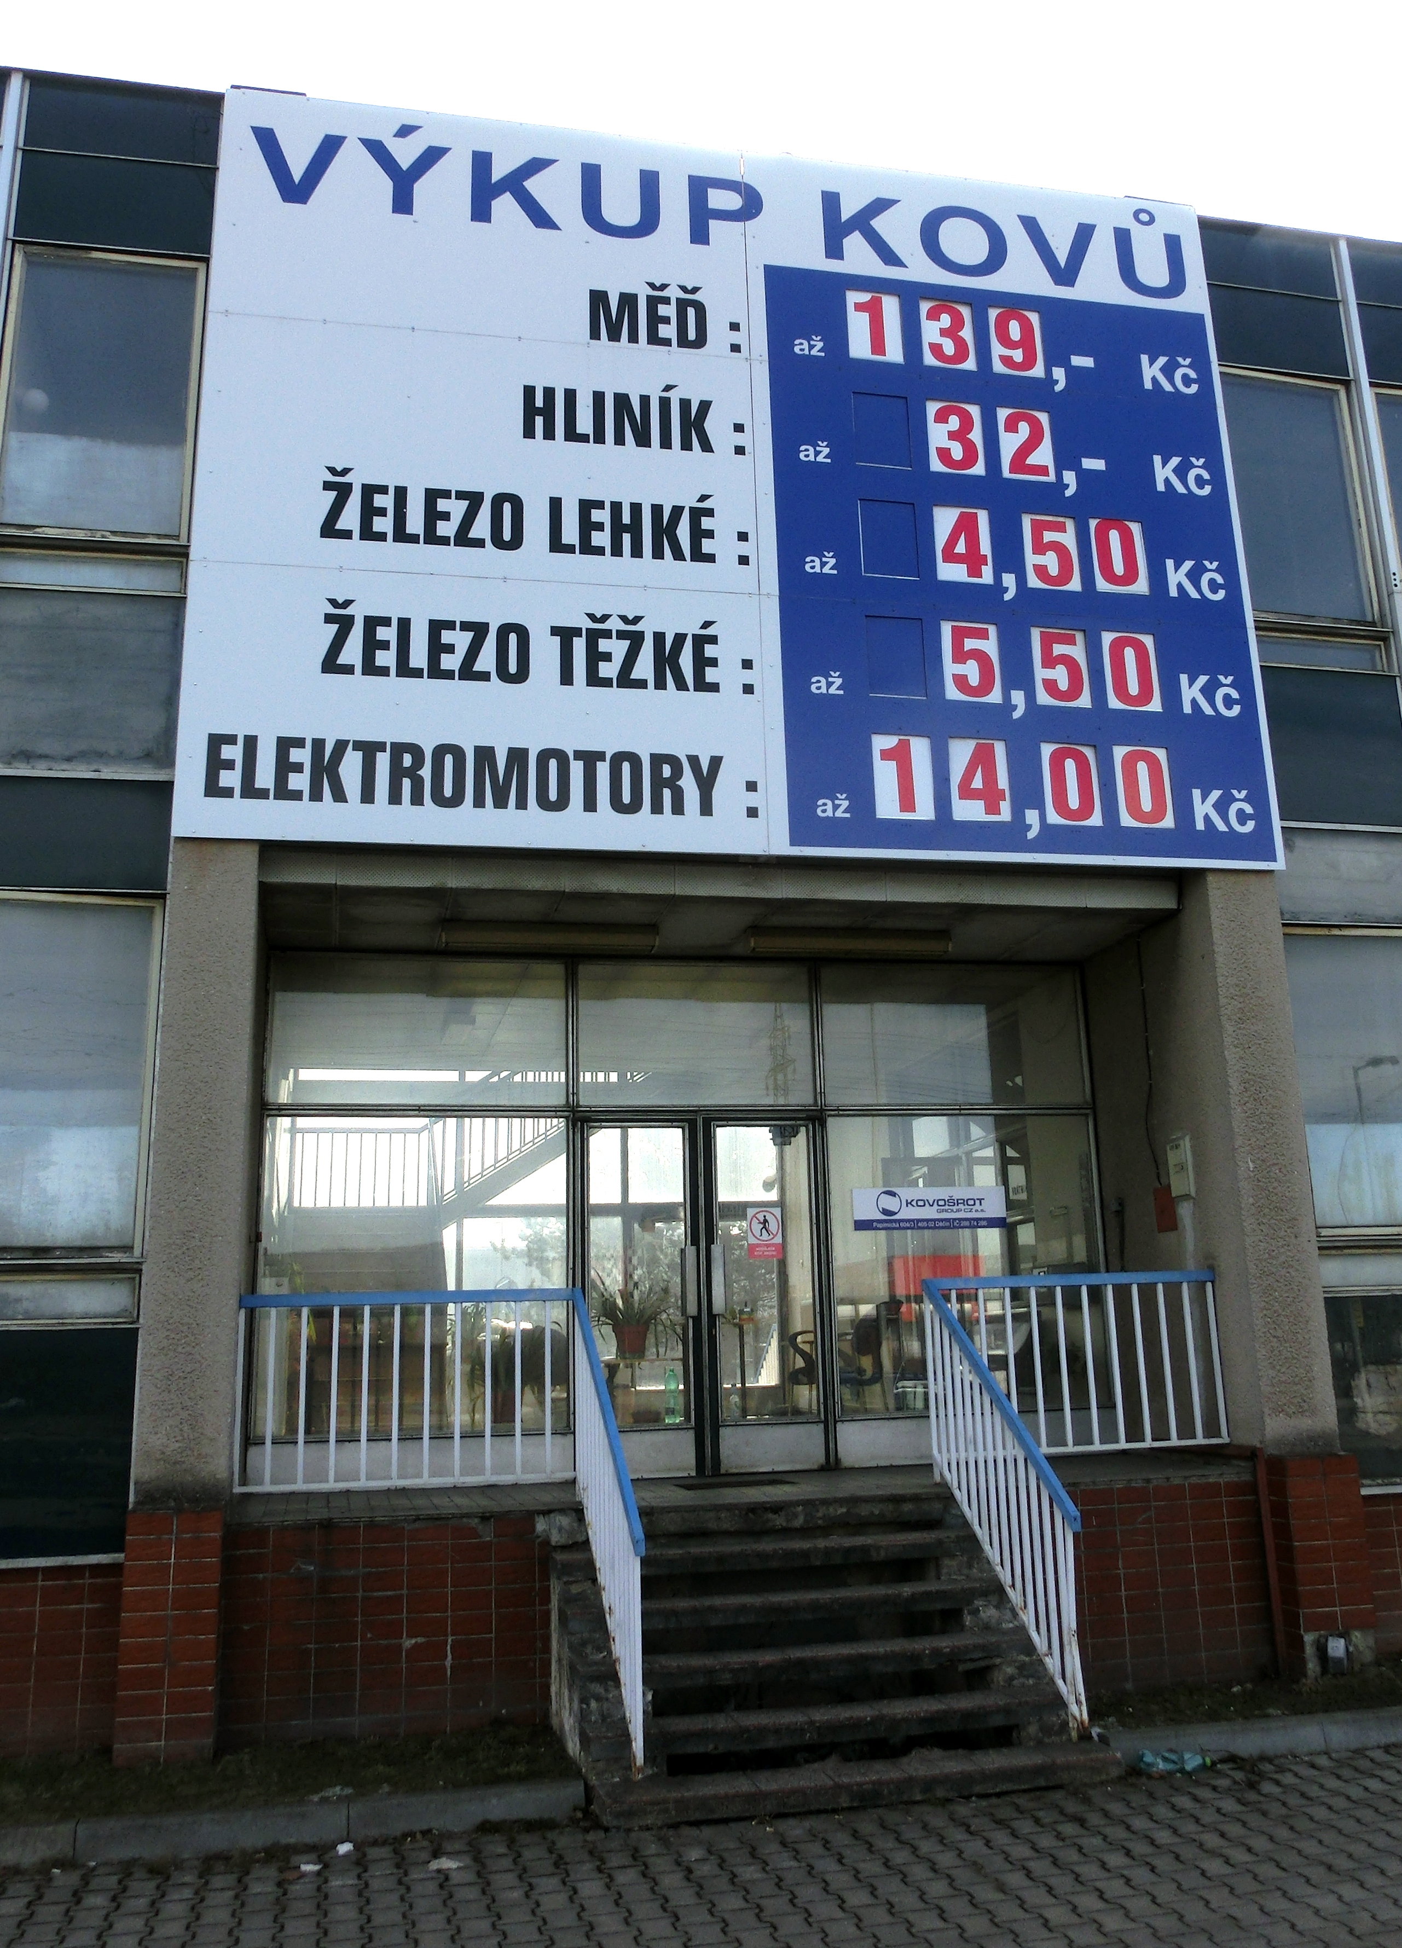
Hliník - použití
výroba obalů (alobal, plechovky)
výroba lehkých a pevných slitin (dural, magnalium, … )
konstrukční materiál – automobily, stavebnictví
v elektrotechnice na výrobu vodičů, součást chladičů počítačových procesorů a pamětí
při výrobě CD a DVD disků
výroba kuchyňského nádobí, příborů
práškový = redukční činidlo při aluminotermii
Fluorohlinitanové komplexy jsou nebezpečné pro zdraví člověka.

Slide 9
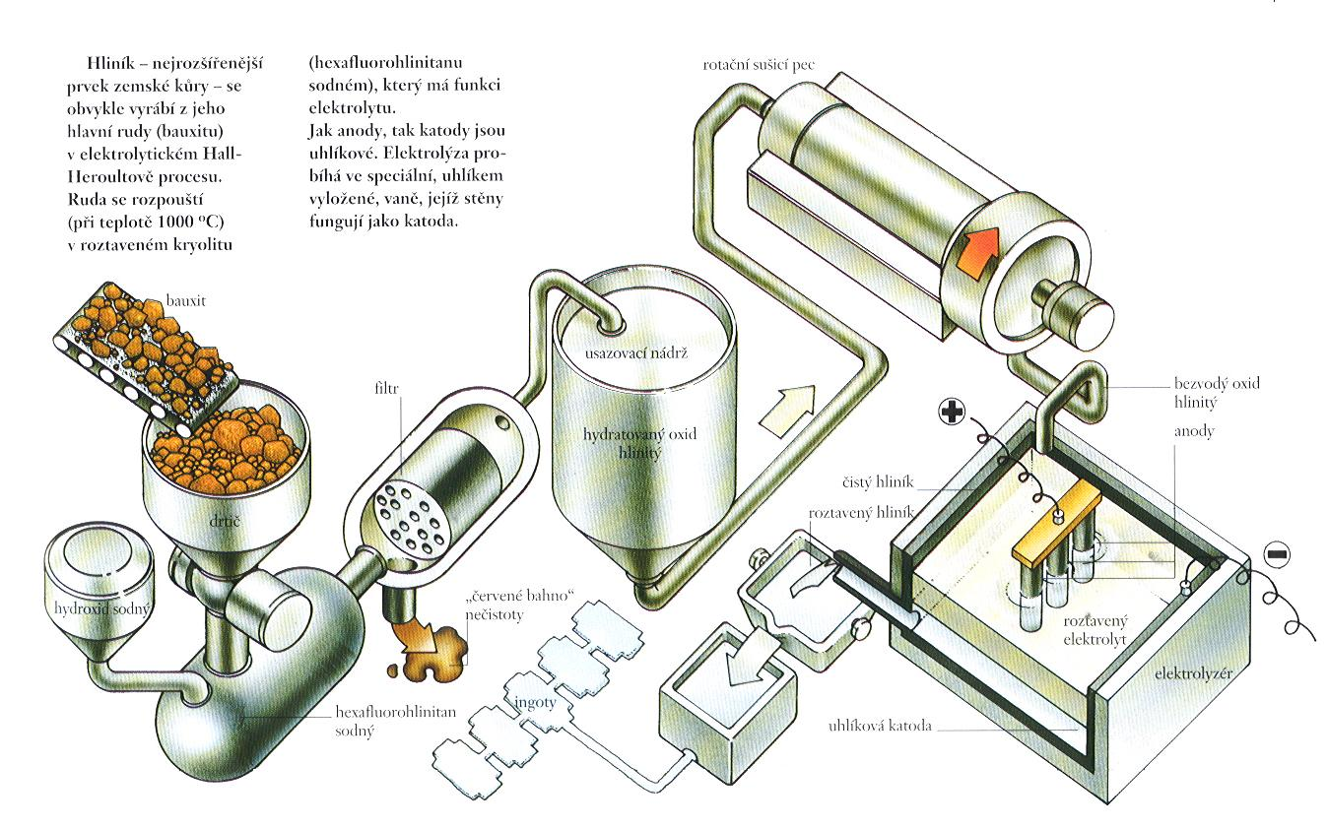
Obr. 5 Výroba hliníku

Slide 10
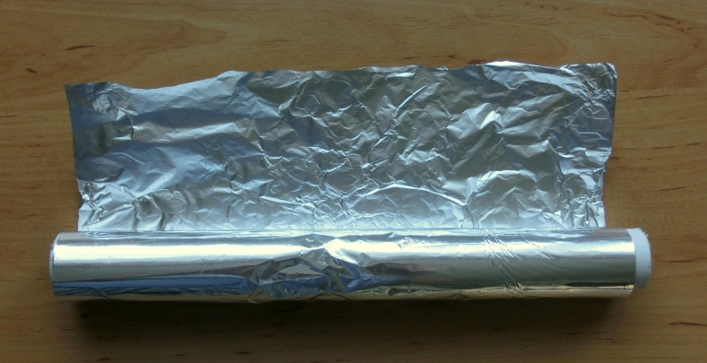
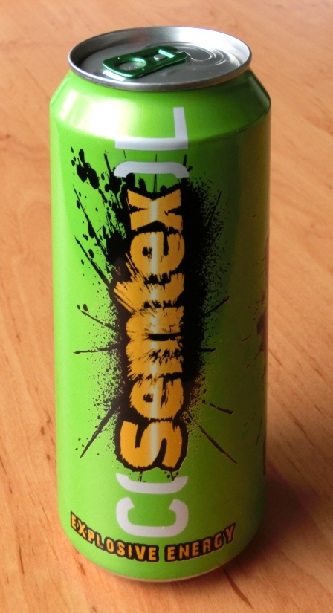
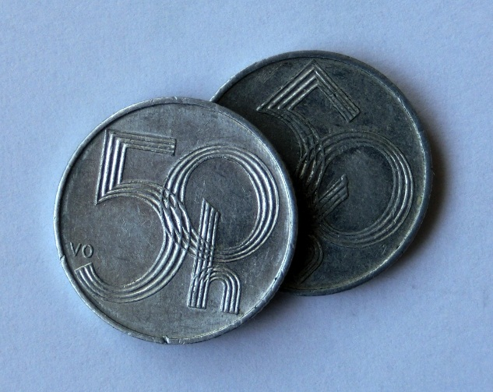
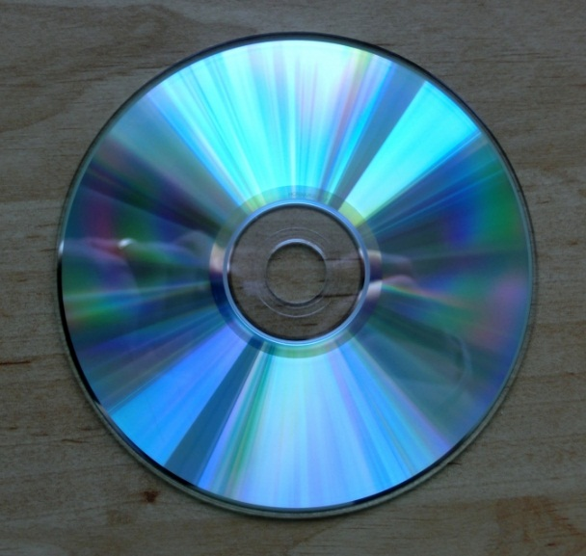
Obr. 6, 7, 8, 9, 10 Obaly a předměty z hliníku

Slide 11
Použití sloučenin Al
Al₂O₃ (krystalický tvrdý minerál korund
s odrůdami safír, rubín, smirek) = užívá se v klenotnictví, brusný materiál
prášková podoba – v chromatografii
Al₂(SO₄)₃ . 12 H₂O = při výrobě papíru, úpravě vody

Slide 12
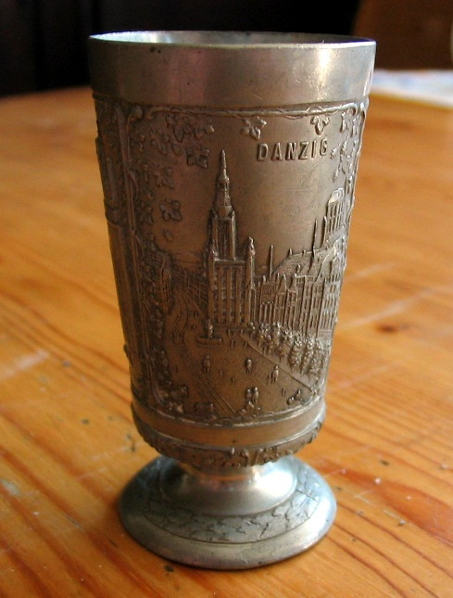
Prvky IV.A skupiny
C uhlík nekov
Si křemík polokov
Ge germanium polokov
Sn cín kov
Pb olovo kov
p - prvky
Obr. 11 Cínová nádoba

Slide 13
Kovy IV.A skupiny
Cín
má nízkou teplotu tání, velmi stálý
existují 3 alotropické modifikace = šedý α-cín, bílý β-cín, γ-cín krystalizující v různých krystalických soustavách
„cínový mor” = rozpad cínových předmětů
v důsledku dlouhodobého působení teploty pod 13,2°C, kdy dochází k přeměně bílého β-cínu na šedý α-cín
tvoří slitiny (bronz, pájky, liteřina)

Slide 14
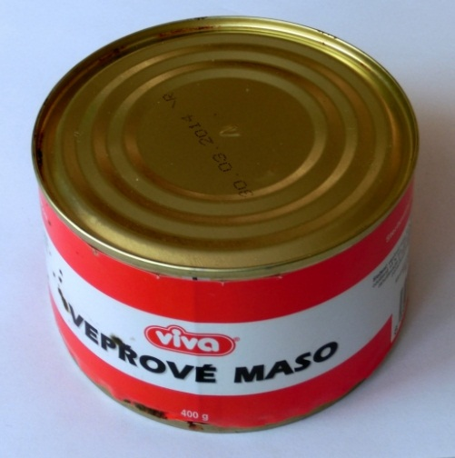
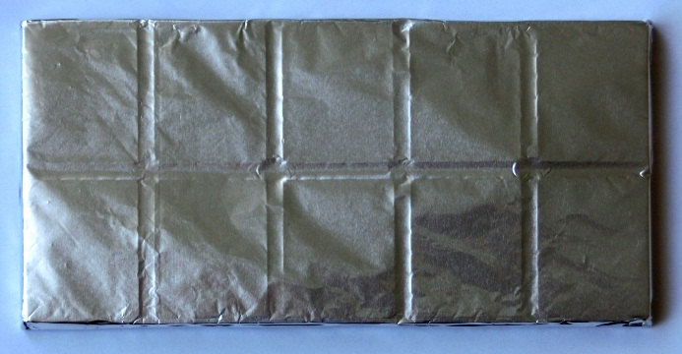
Cín a sloučeniny - použití
k povrchové úpravě ocelových plechů
na vnitřní povrch konzerv
obalový materiál = staniol
slitiny
SnO₂ (ruda cínovec) = základní surovina na výrobu cínu, na výrobu bílých glazur, smaltů
Obr. 12 Konzerva
Obr. 13 Staniol

Slide 15
Kovy IV.A skupiny
Olovo
šedobílý kov, měkký
těžký, jedovatý
vyskytuje se v rudě galenit PbS
tvoří slitiny (bronz, pájky, ložiskový kov)
na vzduchu ztrácí lesk a povléká se vrstvičkou kyslíkatých sloučenin
pohlcuje radioaktivní a rentgenové záření

Slide 16
Olovo a sloučeniny - použití
výroba ochranných částí pro práci
s rentgenovým zářením a radioaktivními látkami
výroba elektrod do olověných akumulátorů
výroba broků pro lovce, olůvek pro rybáře
slitiny
PbO = přísada pro tvorbu olovnatého skla
Pb₃O₄ = pigmenty do ochranných protikorozních nátěrů
rozpustné sloučeniny Pb jsou jedovaté

Slide 17
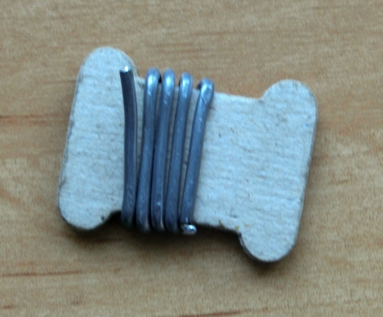
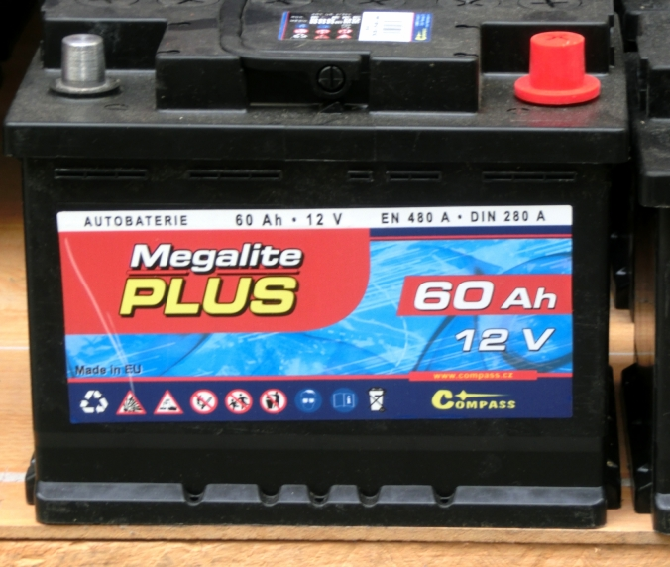
Obr. 14 Pájka
Obr. 15 Akumulátor

Slide 18
Seznam obrázků:
Obr. 1, 2, 4, 6 -10, 12 - 15 foto Ivana Töpferová
Obr. 3. Pamětní deska v Humpolci. Zdroj: Hrady.cz. © Stanislav Brebera 09/2005 [online]. [vid. 14.5.2013]. Dostupné z: http://www.hrady.cz/wnd_show_pic.php?picnum=22329
Obr. 5 Výroba hliníku. Zdroj: Michalova stránka o chemii. [online]. [vid. 14.5.2013]. Dostupné z:
http://web.quick.cz/nemecek/Al.gif
Obr. 11 Cínová nádoba. Zdroj: Wikipedia 9.7.2005. [online]. [vid. 14.5.2013]. Dostupné z: http://upload.wikimedia.org/wikipedia/commons/e/e5/Cynowy_Danzig_ubt.jpeg

Slide 19
Použité zdroje:
ŠIBOR, J., PLUCKOVÁ, I., MACH, J. Chemie pro 8. ročník. Úvod do obecné a anorganické chemie. Brno: NOVÁ ŠKOLA, s.r.o., 2010. ISBN 978-80-7289-133-7.
BANÝR, J., BENEŠ, P. A KOLEKTIV. Chemie pro střední školy. Praha: SPN, a.s., 1995. ISBN 80-85937-11-5.
Čtrnáctová, H., KOLÁŘ, K., SVOBODOVÁ, M., ZEMÁNEK, F. Přehled chemie pro základní školy. Praha: SPN a.s. , 2006. ISBN 80-7235-260-1.
VLČEK J., Základy středoškolské chemie. Praha: Ing. Jiří Vlček vlastním nákladem s využitím distribuční sítě nakladatelství BEN-technická literatura, 2007.

